Slide 3
こちらに記入してください。
こちらに記入してください。
こちらに記入してください。

Slide 4
①～⑤のいずれかをここに記入してください

Slide 7
●
月
●
日
(●)
日直
●
●
テキスト
検索

Slide 9
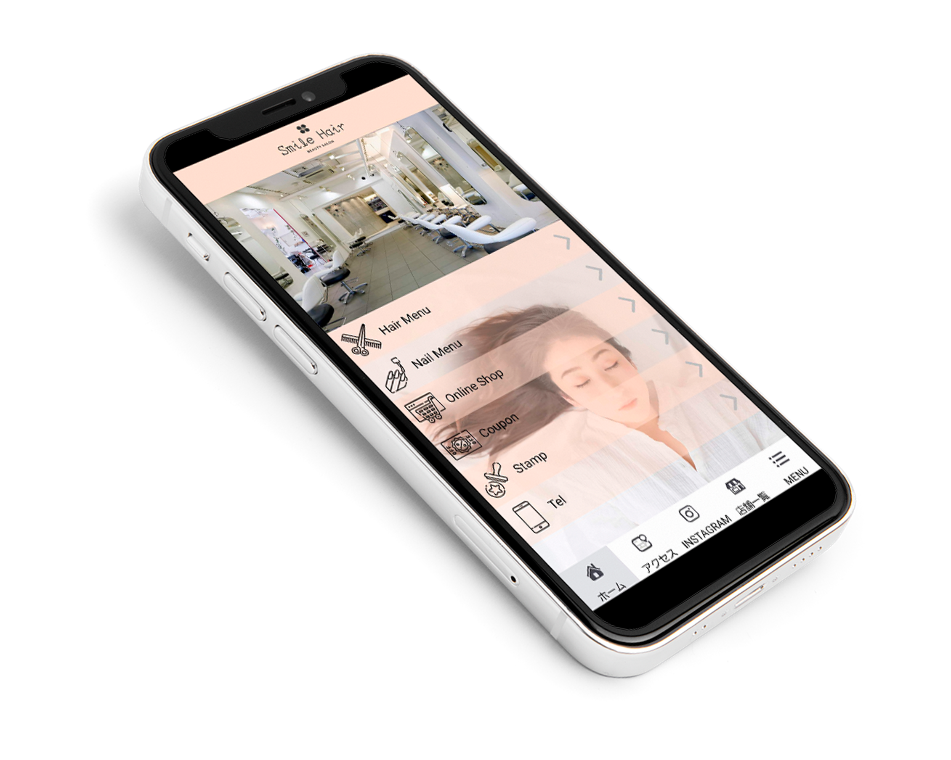
●
月
●
日
(●)
日直
●
●
店舗向け
集客アプリが
月額9,800円

Slide 10
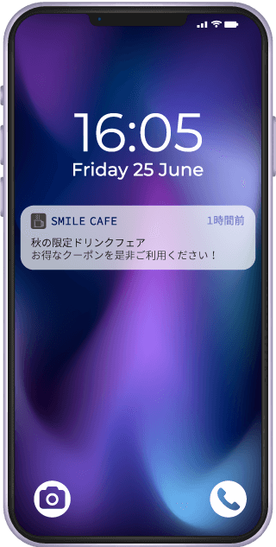
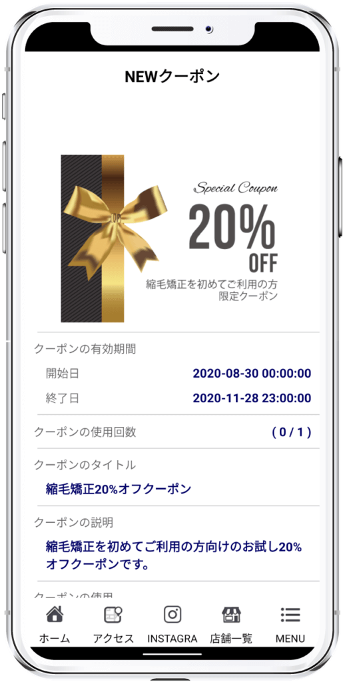
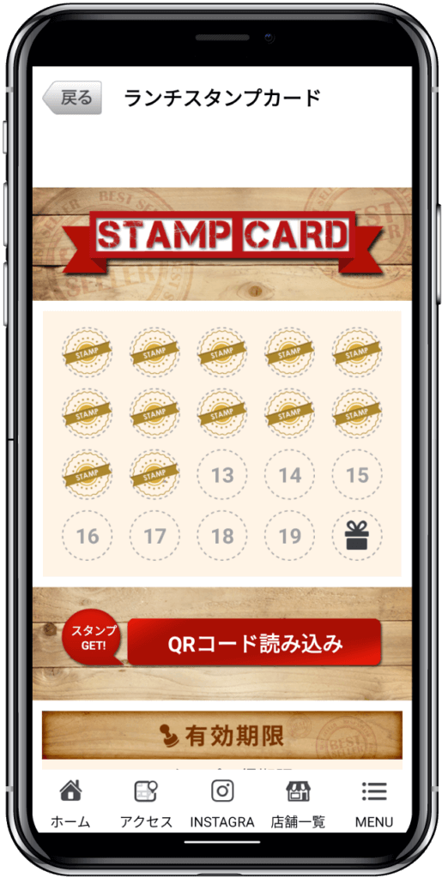
●
月
●
日
(●)
日直
●
●
豊富な機能でリピーターを獲得！
プッシュ通知
クーポン機能
スタンプカード

Slide 11
●
月
●
日
(●)
日直
●
●
さらに
今なら
２ヶ月間
利用料無料！

Slide 12
●
月
●
日
(●)
日直
●
●
詳しくはWebで！
024.bz
検索

Slide 13
動画URL：https://www.youtube.com/watch?v=NF8R5ZQ01HM

Slide 15
１枚目
これらのテキストは
削除して入稿データを作ってください
文字、画像などを
自由に貼り付けてください
フォントや細かいレイアウトは気にしていただかなくても大丈夫です。
動画制作時に当社で最適な調整をいたします。

Slide 16
２枚目
これらのテキストは
削除して入稿データを作ってください

Slide 17
３枚目
これらのテキストは
削除して入稿データを作ってください

Slide 18
４枚目
これらのテキストは
削除して入稿データを作ってください

Slide 19
ギガファイル便URL：https://gigafile.nu/

Slide 20
https://3man.jp/

